Slide 1
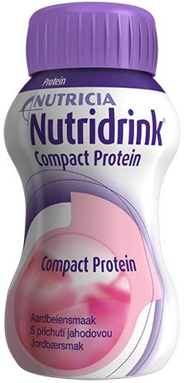
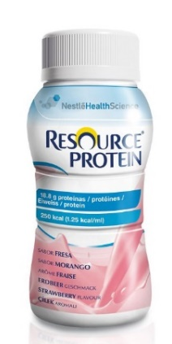
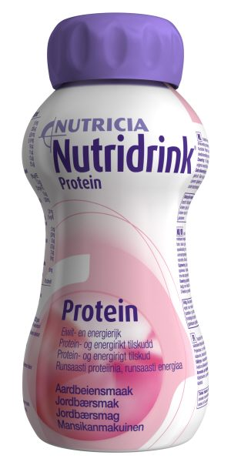
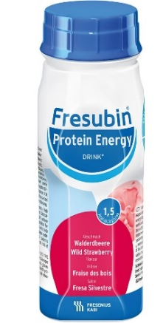
Proteinrike næringsdrikker
Første 4 uker: 1 proteinrik næringsdrikk hver dag
Nutridrink protein
Nutridrink Compact Protein
Fresubin Protein Energy Drink
Resource Senior Aktiv/Protein
Lite eller
ingenting
laktose
En boks = 18-20 g protein/250-300kcal

Slide 2
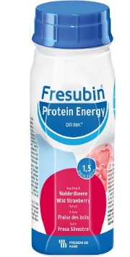
Proteinrike næringsdrikker
Første 4 uker: 1 proteinrik næringsdrikk hver dag
Nutridrink protein
Nutridrink Compact Protein
Fresubin Protein Energy Drink
Resource Senior Aktiv/Protein
Lite eller
ingenting
laktose
En boks = 18-20 g protein/250-300kcal

